Slide 1
小筆の洗い方

Slide 2
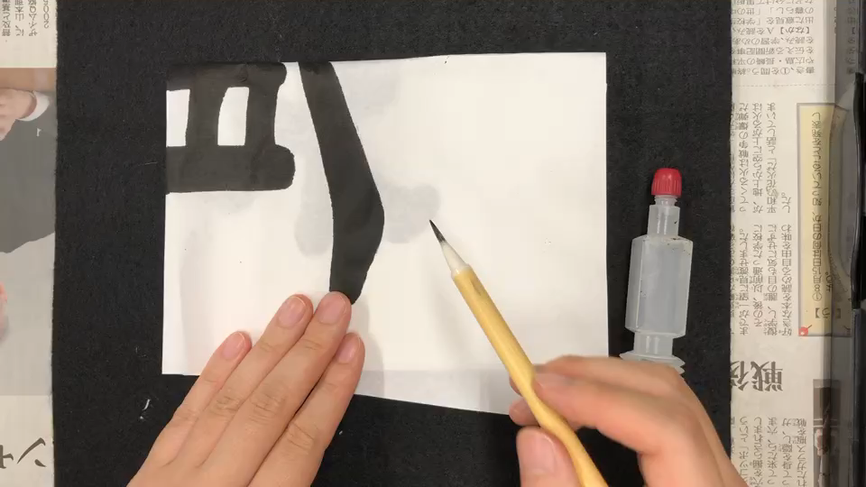
穂先だけを水につけて洗います。
小筆のキャップはつけません。
スポイトの水を２～３滴落とします。
半紙の空いているところで水気をきります。
すみを軽くふきとります。
Notes:
小筆についた墨を、軽くふきとります。
いらない紙にスポイトの水を２～３滴落とし、穂先だけを水につけて、筆を自分のほうにすべらせるように洗います。
水が透明になってきたら、洗えたしるしです。
キャップを付けると、周りの毛が傷むことがあるので、小筆のキャップはけないでおきましょう。

